Slide 1

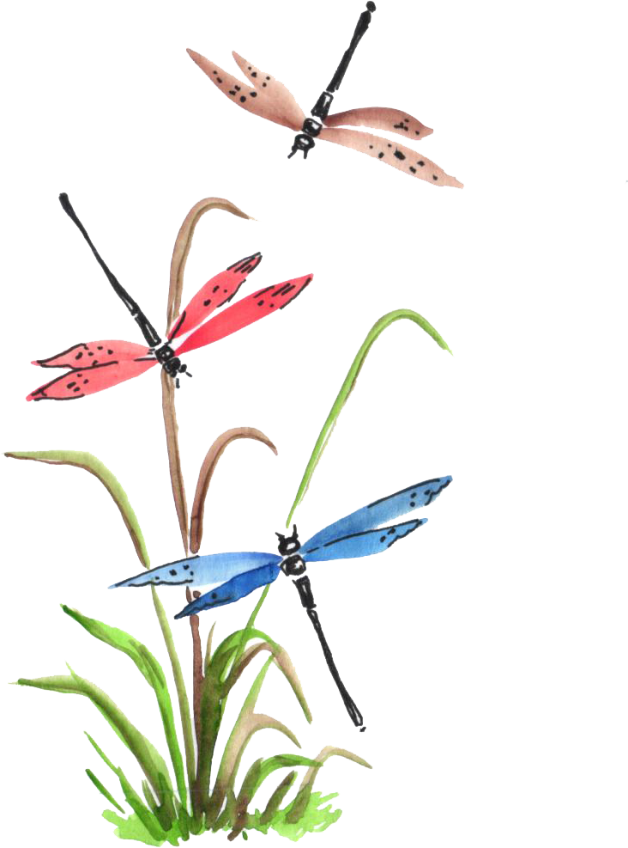
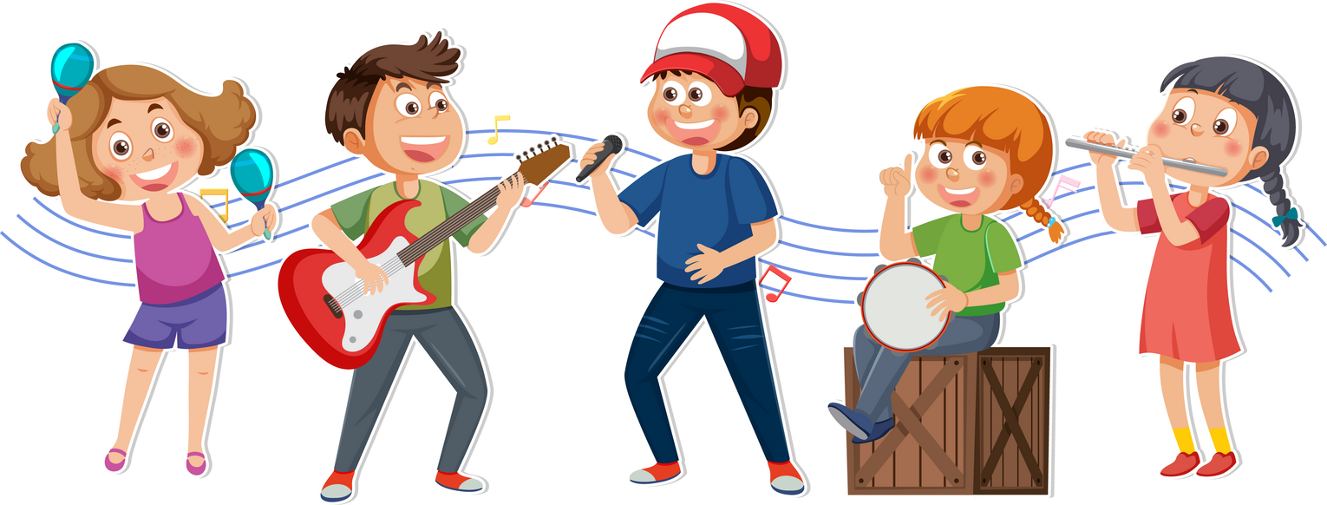

KHỞI ĐỘNG ĐẦU GIỜ

Slide 2




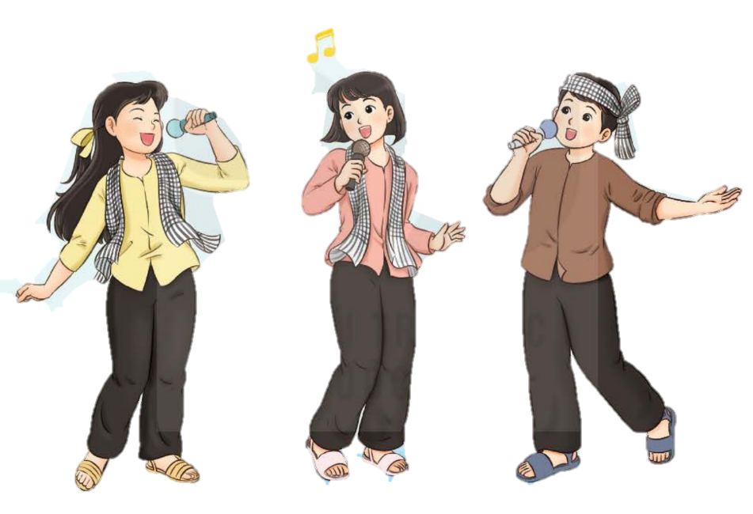


Em có biết?
Đây là giai điệu của bài hát nào đã học? Sáng tác của ai?
Giai điệu của bài hát “Em đi giữa biển vàng”
Nhạc: Bùi Đình Thảo
Lời: Nguyễn Khoa Đăng – Bùi Đình Thảo

Slide 3
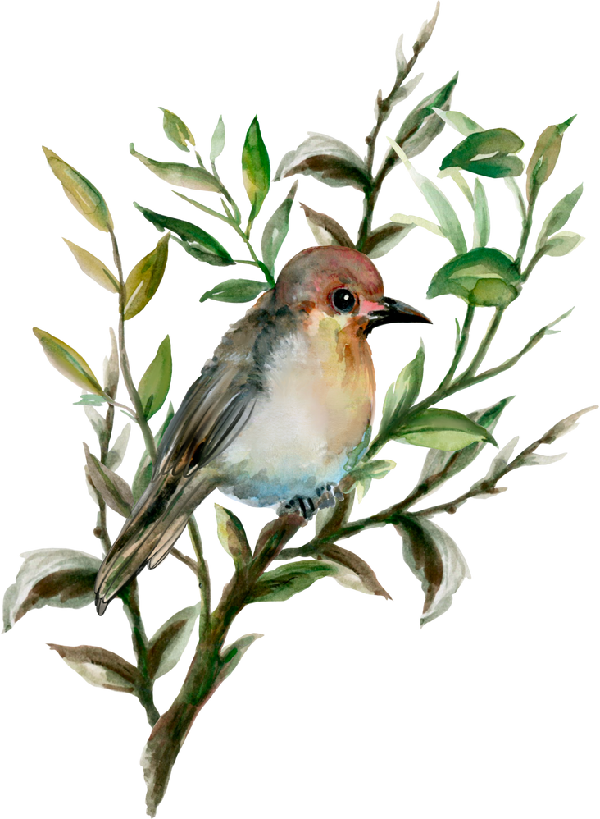

Chủ đề 5: Thiên nhiên tươi đẹp
Tiết 22
- Ôn tập bài hát: Em đi giữa biển vàng
- Tổ chức hoạt động Vận dụng - Sáng tạo

Slide 4


Nội dung 1
Ôn tập bài hát : Em đi giữa biển vàng
Nhạc: Bùi Đình Thảo
Lời: Nguyễn Khoa Đăng – Bùi Đình Thảo

Slide 5
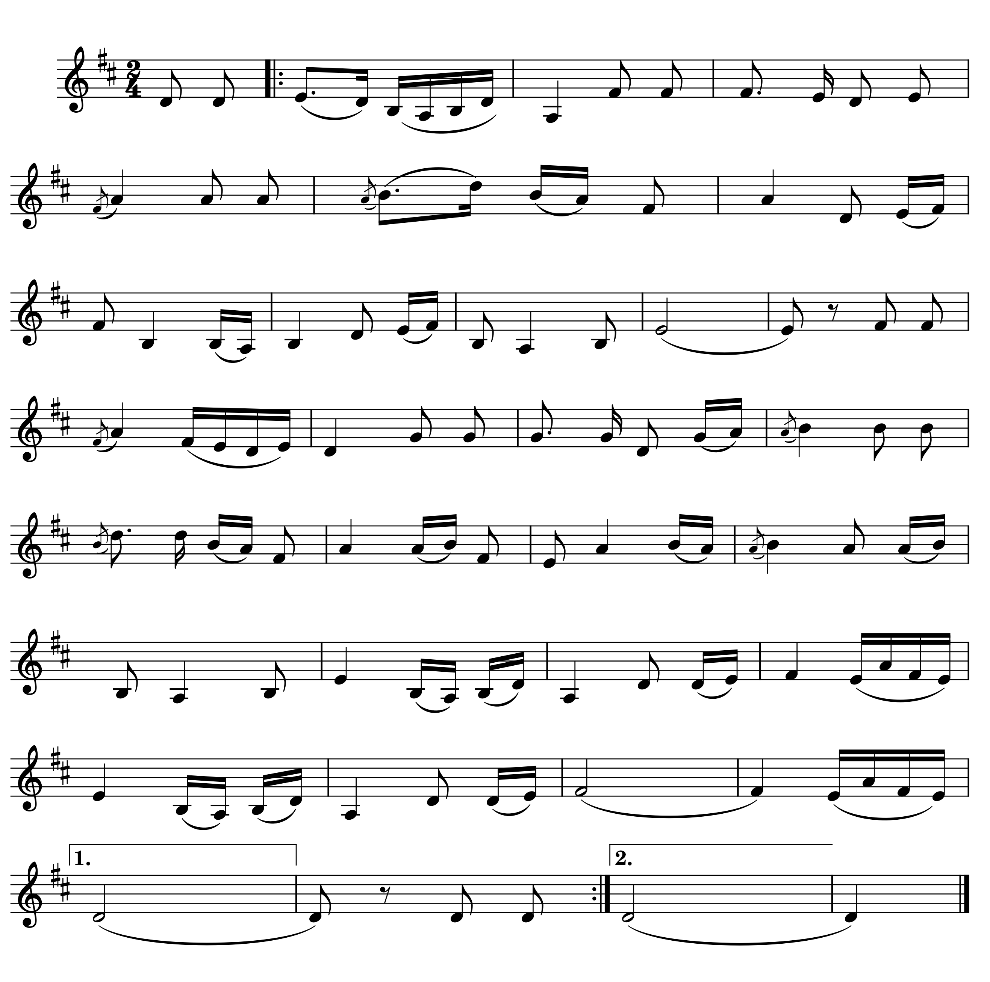
Ghép với nhạc đệm:
Em đi giữa biển vàng
Nhạc: Bùi Đình Thảo
Lời: Nguyễn Khoa Đăng – Bùi Đình Thảo
Em đi giữa biển vàng, nghe mênh mang trên đồng lúa
hát. Hương lúa chín thoang thoảng bay làm lung
lay hàng cột điện, làm xao động cả rặng cây. Em đi
giữa biển vàng, nghe mênh mang trên đồng lúa hát. Bông lúa
trĩu i trong lòng tay như đựng đầy mưa gió nắng, Như mang
nặng giọt mồ hôi của bao người nuôi lúa lớn lúa
ơi! Của bao người nuôi lúa lớn lúa
ơi! Em đi… …ơi!

Slide 6


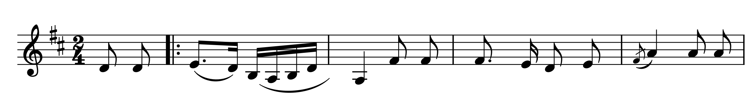
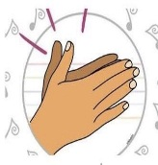
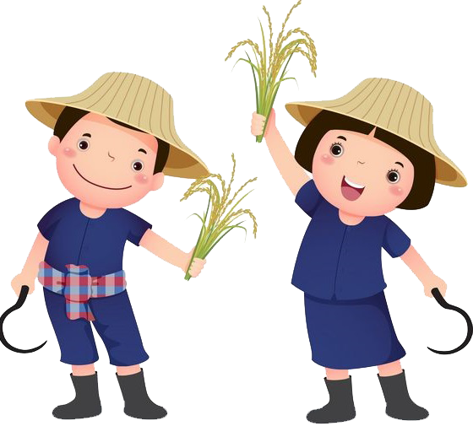
Hát kết hợp vỗ tay theo nhịp
Em đi giữa biển vàng,nghe mênh mang trên đồng lúa hát.

Slide 7
Hát kết hợp
vỗ tay theo nhịp
Em đi giữa biển vàng
Nhạc: Bùi Đình Thảo
Lời: Nguyễn Khoa Đăng – Bùi Đình Thảo
Em đi giữa biển vàng, nghe mênh mang trên đồng lúa
hát. Hương lúa chín thoang thoảng bay làm lung
lay hàng cột điện, làm xao động cả rặng cây. Em đi
giữa biển vàng, nghe mênh mang trên đồng lúa hát. Bông lúa
trĩu i trong lòng tay như đựng đầy mưa gió nắng, Như mang
nặng giọt mồ hôi của bao người nuôi lúa lớn lúa
ơi! Của bao người nuôi lúa lớn lúa
ơi! Em đi… …ơi!

Slide 8

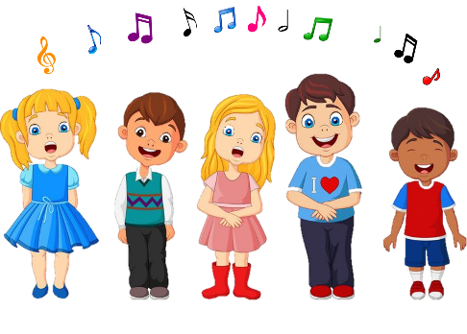
Lĩnh xướng – Hòa giọng
Em đi giữa biển vàng
Nhạc: Bùi Đình Thảo
Lời: Nguyễn Khoa Đăng – Bùi Đình Thảo
Lĩnh xướng:
Em đi giữa biển vàng, nghe mênh mang trên đồng lúa hát.
Hương lúa chín thoang thoảng bay làm lung lay hàng cột điện, làm xao động cả rặng cây.
Hòa giọng:
Em đi giữa biển vàng, nghe mênh mang trên đồng lúa hát.
Bông lúa trĩu i trong lòng tay như đựng đầy mưa gió nắng,
Như mang nặng giọt mồ hôi của bao người nuôi lúa lớn lúa ơi!
Của bao người nuôi lúa lớn lúa ơi!

Slide 9

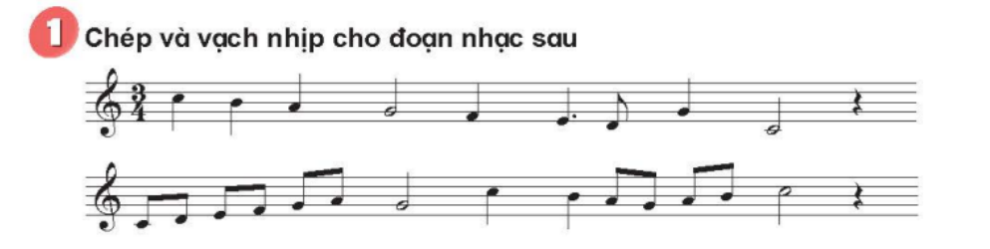
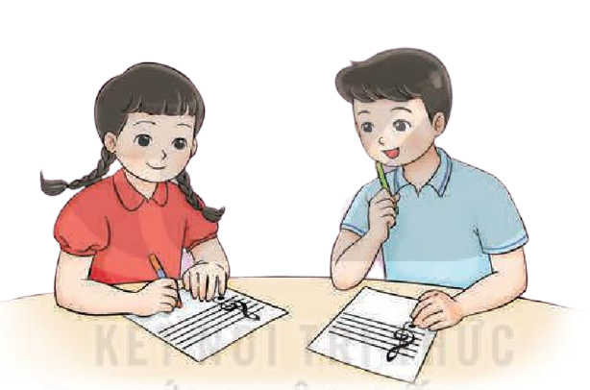
Nội dung 2
Tổ chức hoạt động – Vận dụng sáng tạo

Slide 10
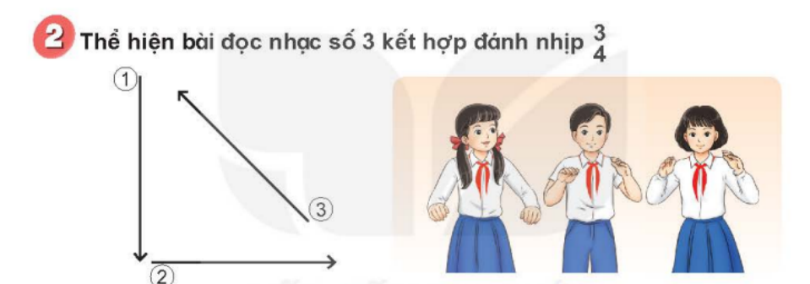

Slide 11
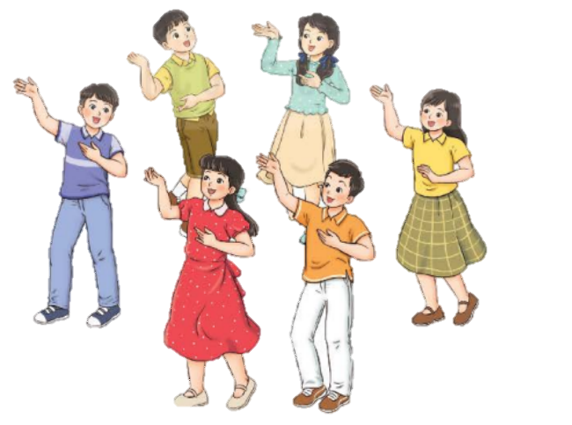
3.Sáng tạo biểu diễn bài hát:
Em đi giữa biển vàng

